Slide 1
Летопись войны глазами художника
МУК ЦБС Красносулинского городского поселения
Электронное сопровождение и текст:
Заведующая библиотекой №10 Сурова Н.А.

Slide 2
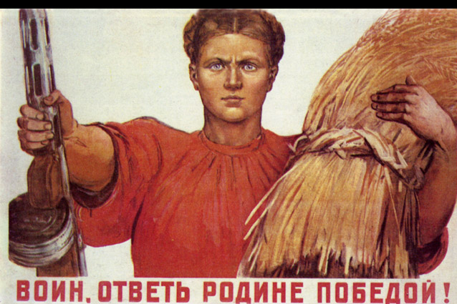
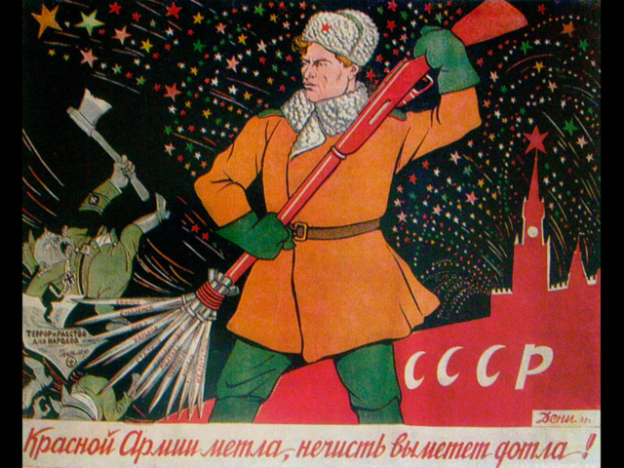
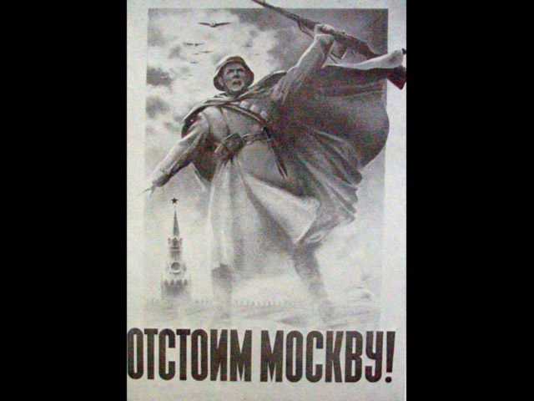

Slide 3
Кукрыниксы

Slide 4
И.Тоидзе
В.Серов

Slide 5
Д.Шмаринов

Slide 6
В.Корецкий

Slide 7
В.Дени В.Хвостенко

Slide 8
В.Корецкий
Д.Моор

Slide 9
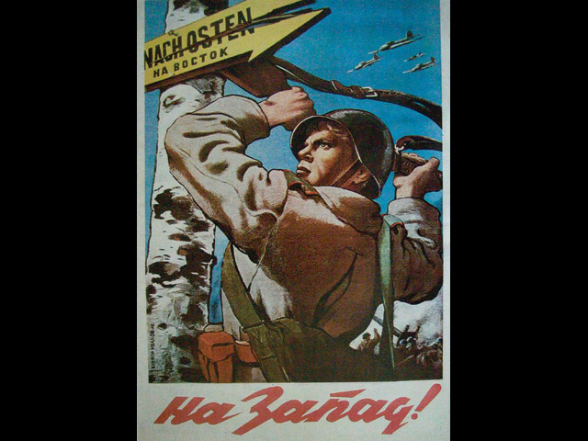
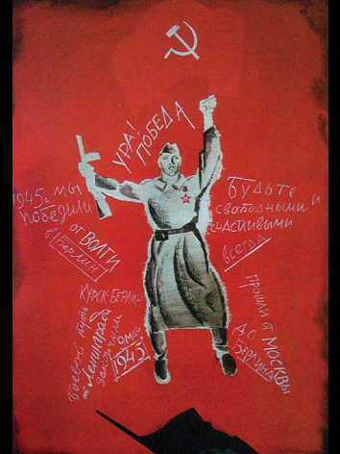
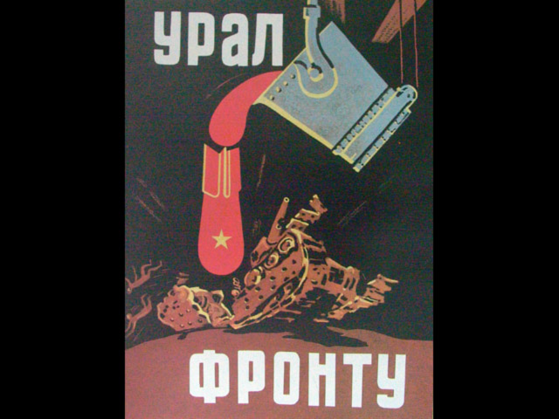

Slide 10
Кто автор самого первого военного плаката?
Кукрыниксы

Slide 11
«Фашист пролетел» А.Пластов

Slide 12
«К партизанам» А.Пластов

Slide 13
«Письмо» А.Пластов

Slide 14
«Утро на батарее. Сталинград.» А.Пластов

Slide 15
«Немцы идут» А.Пластов

Slide 16
«Марш на восток» А.Пластов

Slide 17
«Гость с фронта» А.Пластов

Slide 18
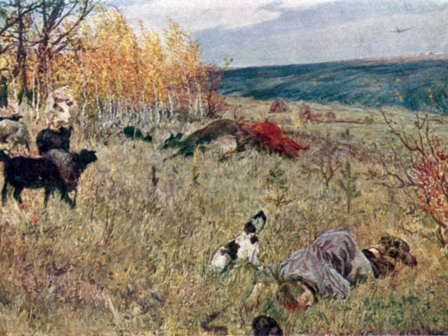
Какая картина А.Пластова наиболее ярко выражает бессмысленную жестокость фашистов?

Slide 19
Кукрыниксы «Допрос Зои»

Slide 20
Кукрыниксы «Бегство немцев из Новгорода»

Slide 21
Памятник Тысячелетию России

Slide 22
А.А.Дейнека «Оборона Севастополя»

Slide 23
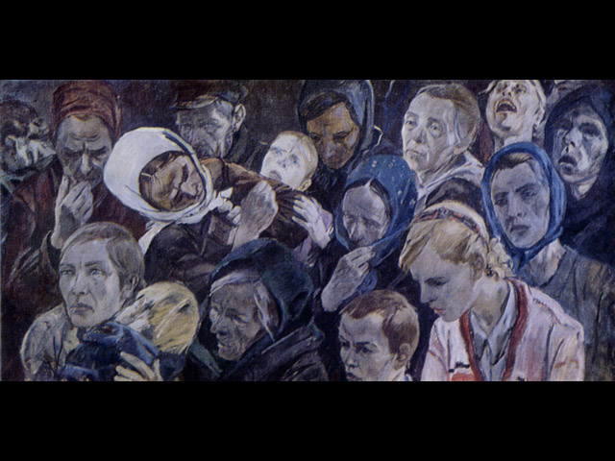
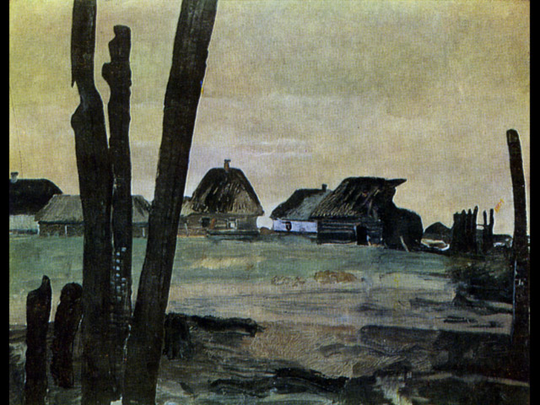
А.А.Дейнека

Slide 24
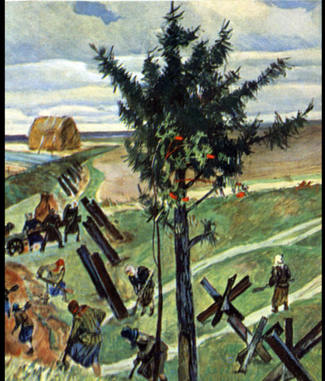
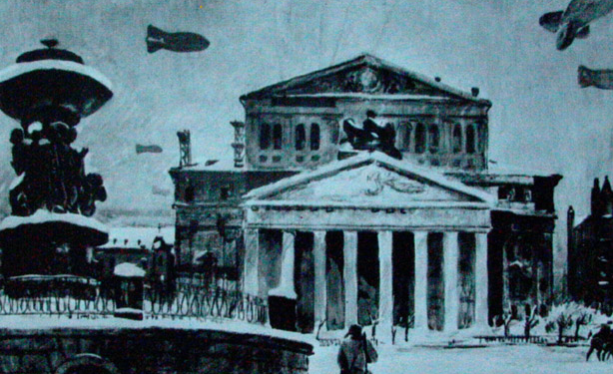
А.А.Дейнека Оборона Москвы

Slide 25
А.А.Дейнека «Сбитый ас»

Slide 26
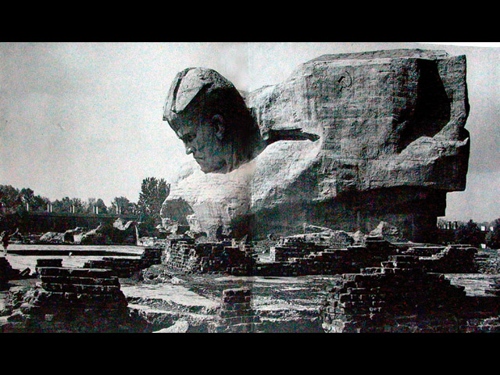
Как называется этот памятник?

Slide 27
Студия военных художников

Slide 28
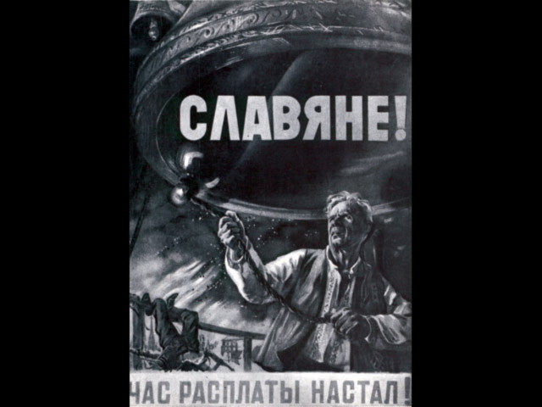
Плакаты Н.Жукова

Slide 29
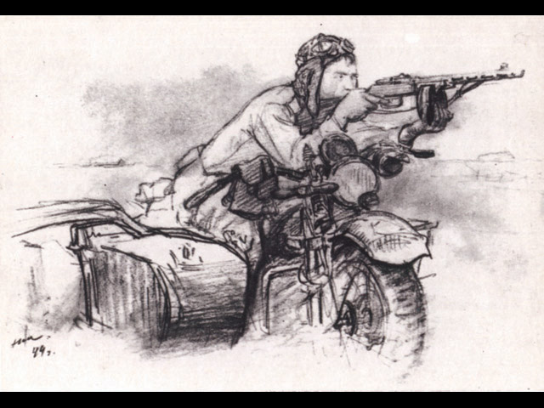
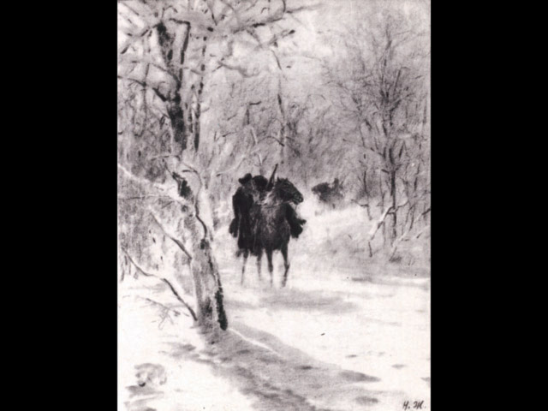
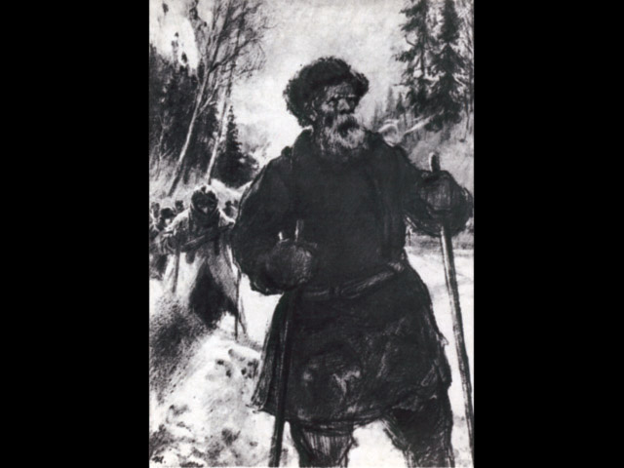
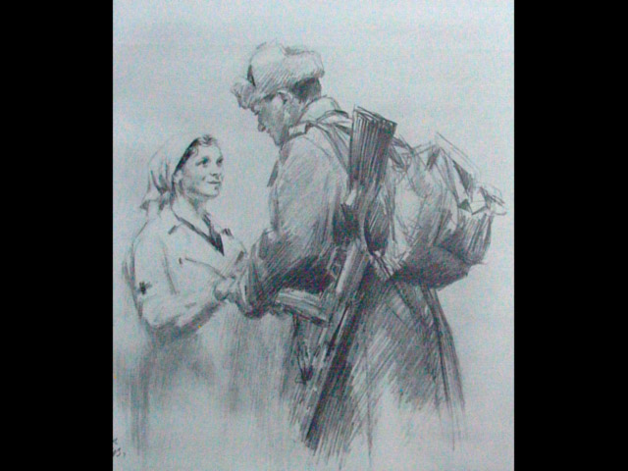
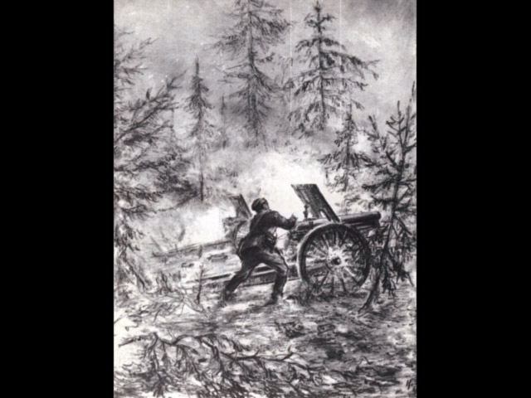
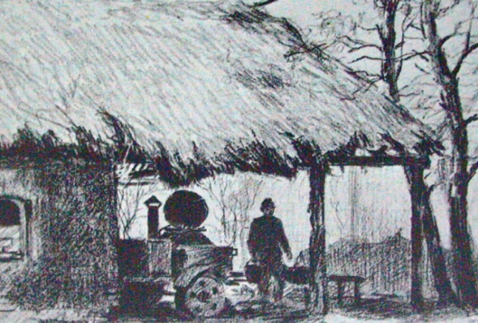
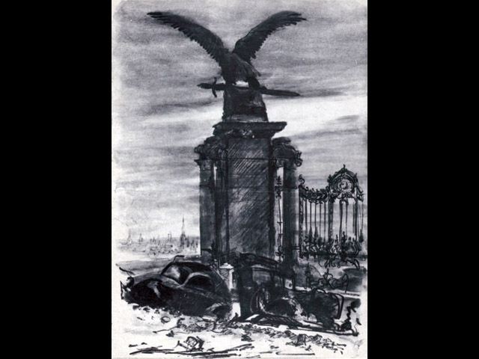
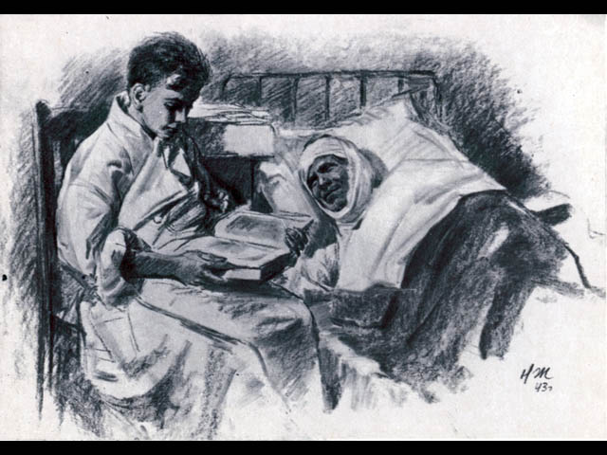
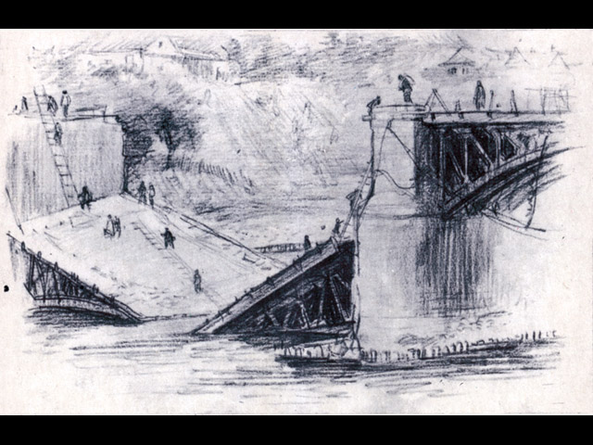
Рисунки с фронта Н.Жуков

Slide 30
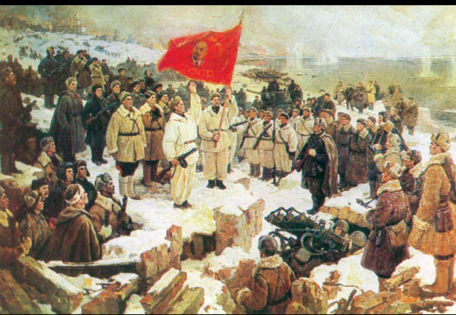
И.Лукомский
«Клятва сталинградцев»
«Клятва»

Slide 31
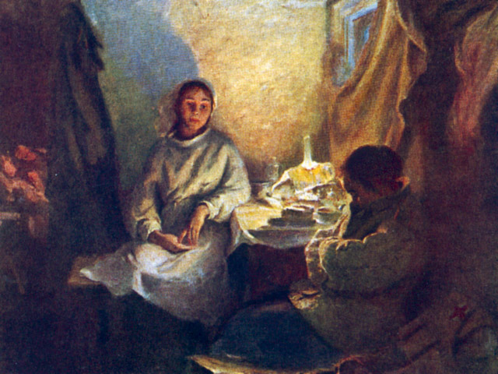
Б.Неменский
«Безымянная
высота»
«Машенька»

Slide 32
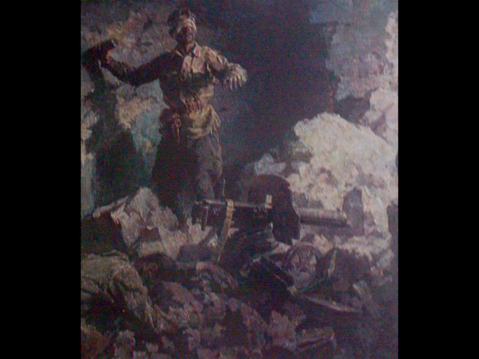
Н.Я.Бут
«Морские пехотинцы»
«Во имя жизни»

Slide 33
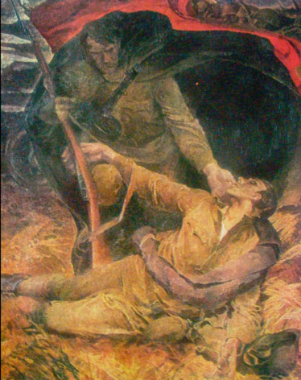
Н.В.Овечкин
«Бой под Ленино»
«Неизвестный солдат»

Slide 34
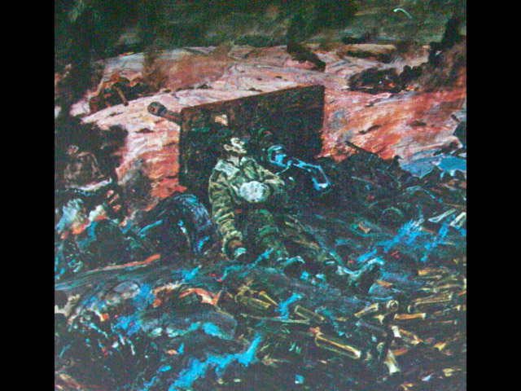
Е.И.Данилевский
«На привале»
«Горячий снег»

Slide 35
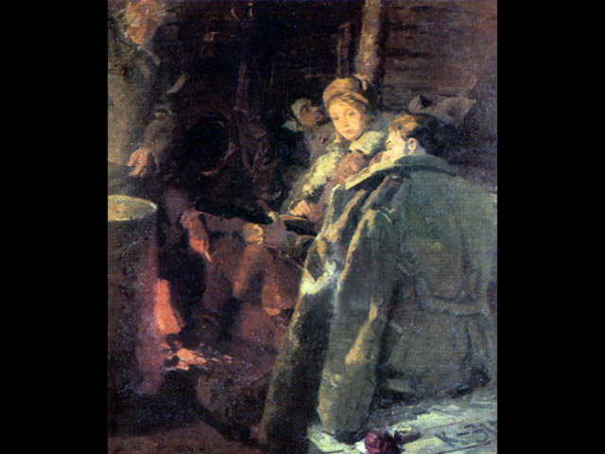
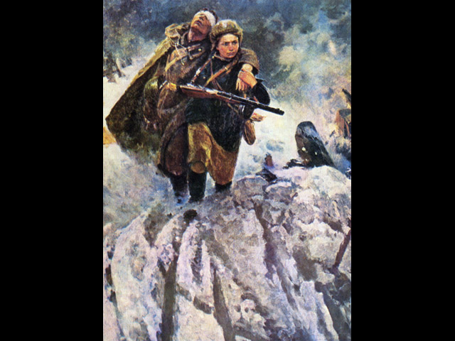
Рисунки с фронта. М.И.Самсонов

Slide 36
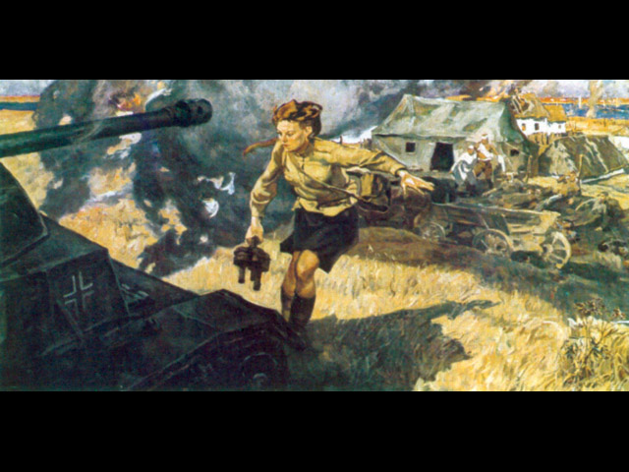
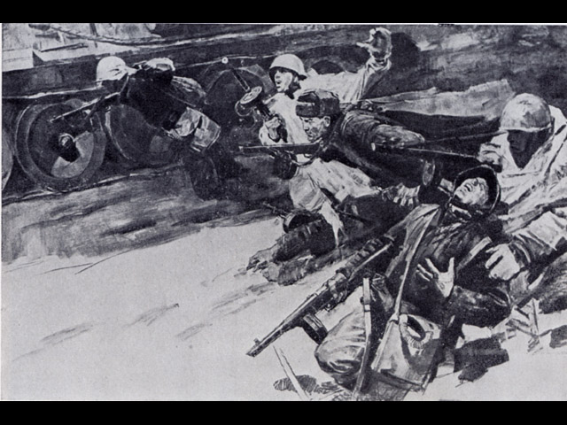
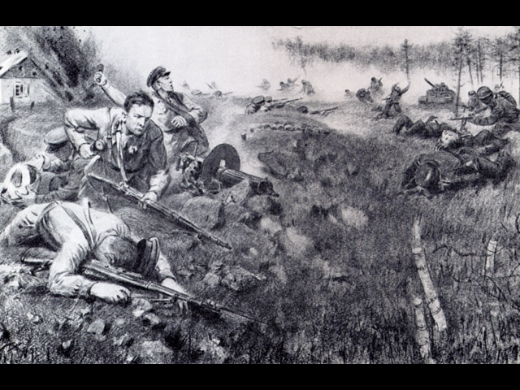
Рисунки с фронта Н.Жуков

Slide 37
Панорама «Сталинградская битва» выполнена под руководством М.И. Самсонова

Slide 38
Как зовут девушку партизанку, изображенную на этой картине?

Slide 39
Какому событию Великой Отечественной войны посвящена эта картина?

Slide 40
Назовите фамилию известного ученого, создателя автомата?

Slide 41
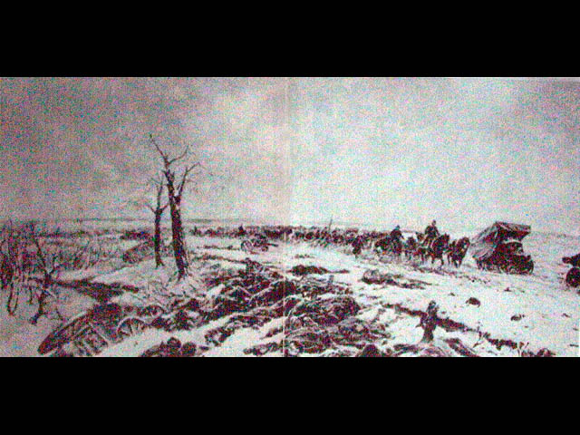
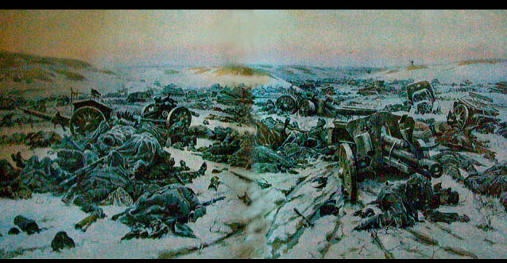
П.А.Кривоногов «Корсунь-Шевченковское побоище»

Slide 42
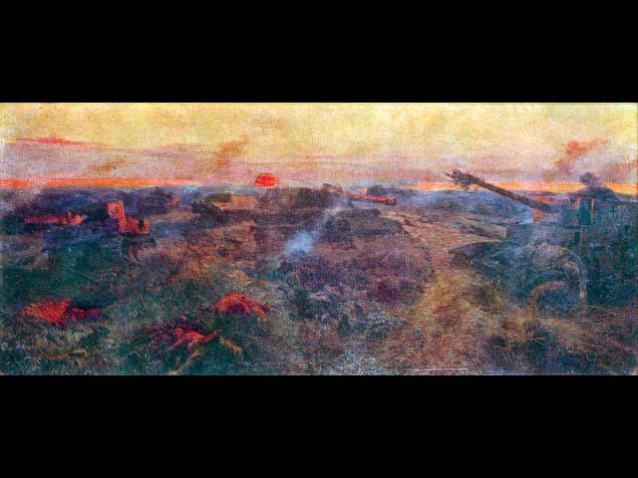
П.А.Кривоногов Курская дуга

Slide 43
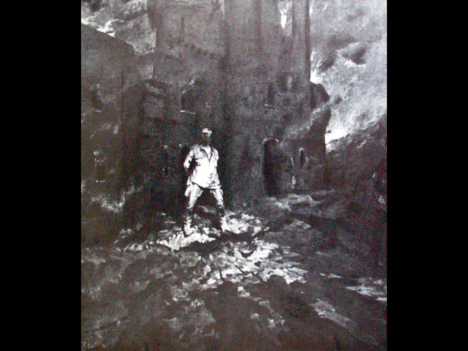
П.А.Кривоногов «Брестская крепость»

Slide 44
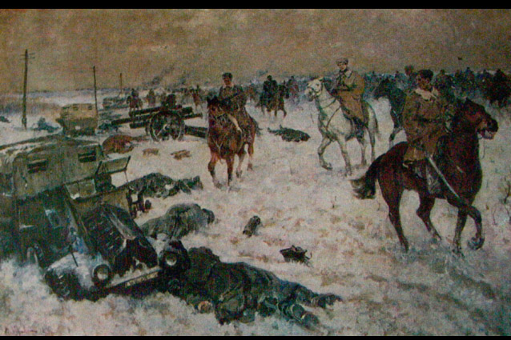
П.А.Кривоногов Конница Доватора

Slide 45
П.А.Кривоногов «Поединок»

Slide 46
П.А.Кривоногов «Победа»

Slide 47
Какие два новых вида танков появились у фашистов во время Курской битвы?

Slide 48
А.М.Герасимов «Мать партизана»

Slide 49
Как назывался судебный процесс над немецкими военными преступниками?

Slide 50
Художники Ленинграда

Slide 51
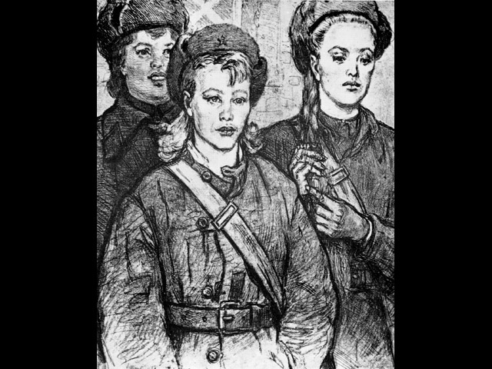
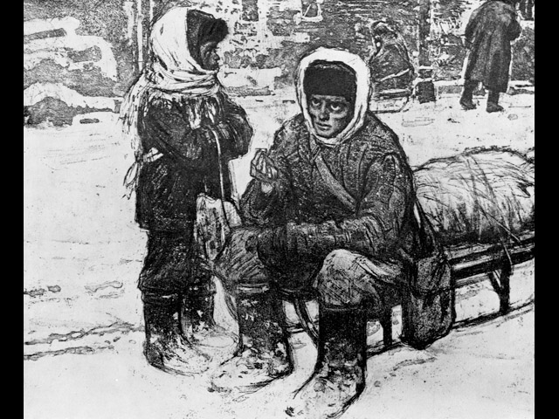
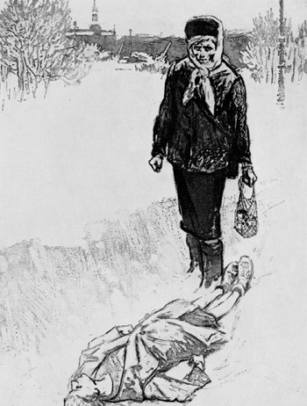
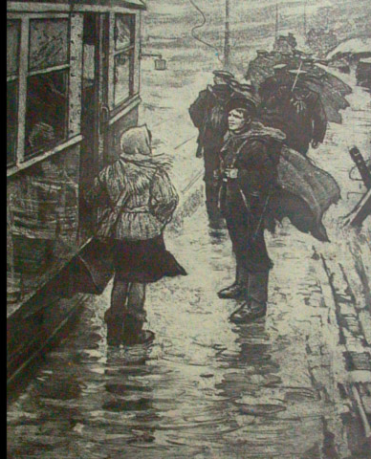
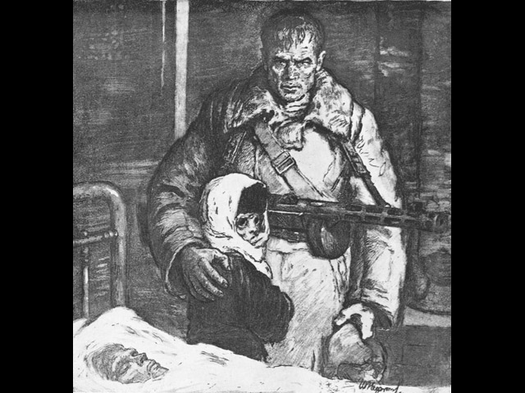
Ю.М.Непринцев Блокадный Ленинград

Slide 52
Ю.М.Непринцев «Отдых после боя»

Slide 53
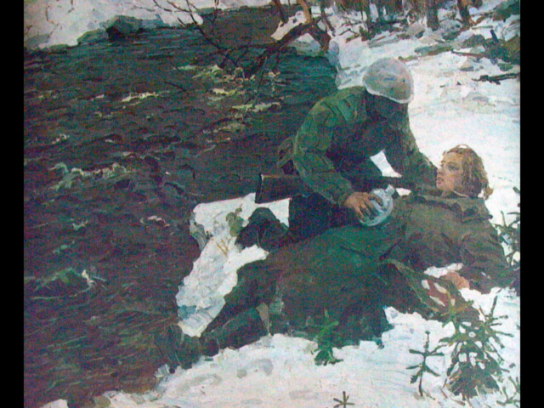
Ф.Савостьянов Рисунки с фронта
«Разведчики»
«Сестра»

Slide 54
Коллектив художников «Прорыв блокады»

Slide 55
Как назывался путь через Ладожское озеро, по которому в блокадный Ленинград доставляли продовольствие?

Slide 56
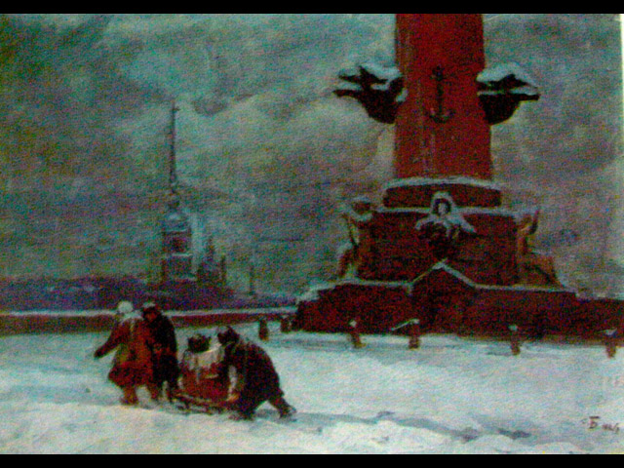
Где брали воду жители блокадного Ленинграда, когда перестал работать водопровод?

Slide 57
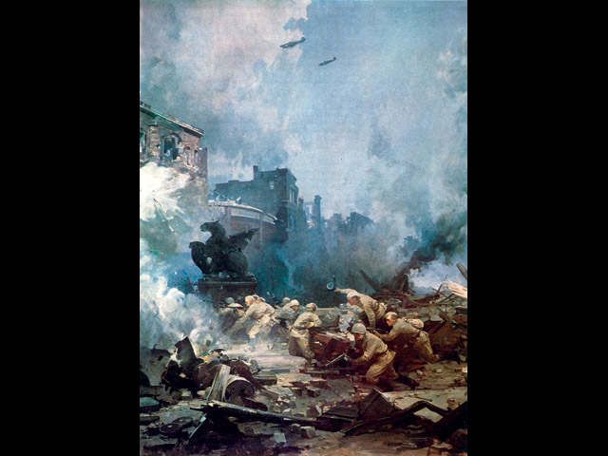
Е.И.Данилевский «Штурм Берлина»

Slide 58
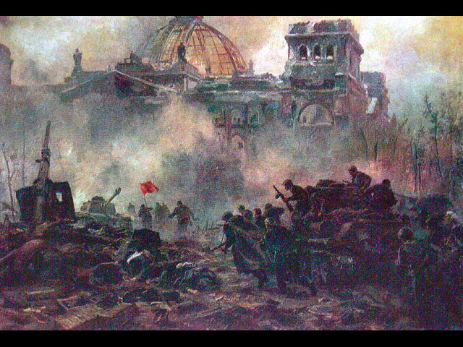
В.В.Богаткин «Штурм Рейхстага»

Slide 59
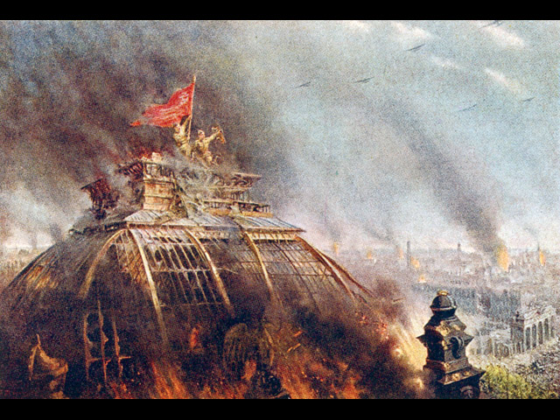
П.Н.Логинов «Знамя Победы»

Slide 60
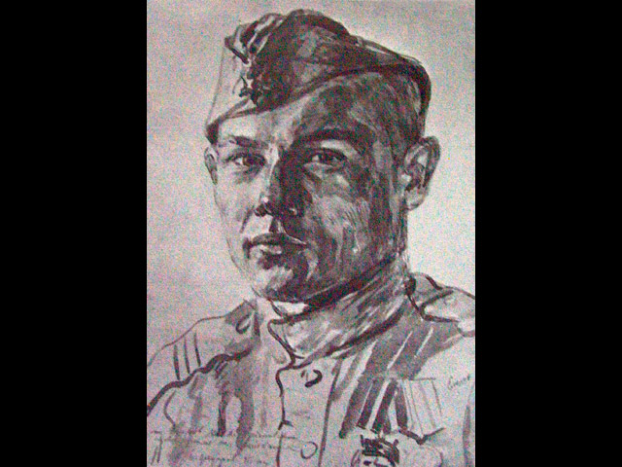
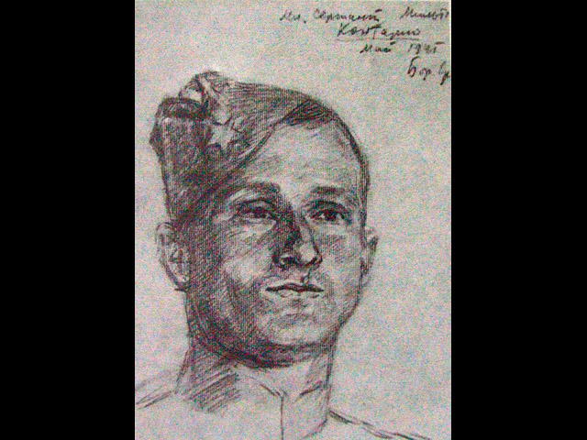
На каком здании во время штурма Берлина было установлено красное знамя? Кто совершил этот подвиг?
Михаил Егоров
Мелитон Кантария

Slide 61
Е.Вучетич

Slide 62
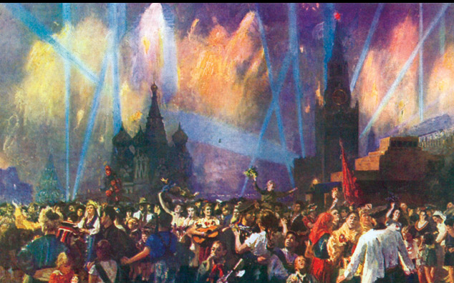
Б.В.Иогансон «Салют Победы»

